Slide 1
Проект бюджета Тацинского сельского поселения на 2017 год и плановый период 2018 и 2019 годы

Slide 2
Основа формирования проекта местного
бюджета на 2017 год и на плановый
период 2018 и 2019 года
прогноз социально-экономического развития Тацинского сельского поселения
(Постановление администрации Тацинского сельского поселения от 19.08.2016 № 362 )
Муниципальные программы Тацинского сельского поселения
основные направления бюджетной и налоговой политики Тацинского сельского поселения на 2017-2019 годы (постановление Главы Тацинского сельского поселения от 07.11.2016г. № 18)

Slide 3
Главной идеологией бюджетной политики Тацинского поселения является:
обеспечение устойчивости и сбалансированности бюджетной системы, в целях гарантированного исполнения действующих и принимаемых расходных обязательств
выполнение принятых обязательств перед гражданами
решение социальных и экономических задач Тацинского поселения
инвестиции в человеческий капитал

Slide 4
Показатели прогноза социально экономического развития Тацинского поселения
 | Индекс потребительских цен (декабрь к декабрю в процентах) | Среднемесячная заработная плата (рублей в месяц) | Фонд заработной платы (в действующих ценах тыс. руб.)
2016 (оценка) | 106,5 | 20 411,0 | 557078
2017 (прогноз) | 104,0 | 21 298,0 | 579361
2018 (прогноз) | 104,0 | 22 326,0 | 579361
2019 (прогноз) | 104,0 | 23 453,0 | 579361

Slide 5
Основная идеология бюджетного прогноза Тацинского поселения на период 2017-2019 годы
Снижение дотационности бюджета
Сбалансированный бюджет

Slide 7
Финансовое обеспечение Указов Президента Российской Федерации
Указ от 07.05.2012 № 600 «О мерах по обеспечению граждан Российской Федерации доступным и комфортным жильем и повышению качества жилищно-коммунальных услуг»
2017 год
3438,6 тысяч рублей
2018 год
3438,6 тысяч рублей
2019 год
3438,6 тысяч рублей

Slide 8
Реализация Указов Президента
Российской Федерации от 7 мая 2012
года, от 01 июня 2012 №761, от 28
декабря 2012 №1688
Приоритизация
расходов
местного
бюджета
Бюджет развития – формирование
институтов развития, вложения в
инфраструктуру, государственная
поддержка отдельных отраслей
экономики
Инвестиции в человеческий капитал,
безусловное выполнение социальных
обязательств перед гражданами,
предоставление качественных и
конкурентных муниципальных услуг

Slide 9
Расходы на обеспечение деятельности аппарата управления
7560,8
6947,2

Slide 10
Основные характеристики бюджета Тацинского сельского поселения на 2017-2019 годы
Наименование показателей | Прогноз на 2017 год | Прогноз на 2018 год | Прогноз на 2019 год
1. Доходы – всего, из них: | 11900,0 | 11900,0 | 11900,0
налоговые доходы и не налоговые доходы | 11553,1 | 11553,1 | 11553,1
безвозмездные поступления | 346,9 | 346,9 | 346,9
2. Расходы – всего | 11900,0 | 11900,0 | 11900,0
из них:
на реализацию муниципальных целевых программ | 4057,0 | 4057,08 | 4057,0
расходы на приоритетные направления:
благоустройство | 1718,5 | 1718,5 | 1718,5
коммунальное хозяйство | 1700,0 | 1700,0 | 1700,0
Культура и физическая культура | 480,0 | 480,0 | 480,0
3. Дефицит (профицит) | 0 | 0 | 0

Slide 11
Налоговые и неналоговые доходы бюджета на 2017-2019 годы

Slide 12
Налоговые льготы Тацинского сельского поселения
Освободить от уплаты земельного налога в отношении земельных участков приобретенных или представленных для жилищного строительства, для личного подсобного хозяйства, садоводства и животноводства, дачного хозяйства следующие категории налогоплательщиков физических лиц:
1) Героев Советского Союза, Героев Российской Федерации, Героев Социалистического труда и полных кавалеров ордена Славы, Трудовой Славы и «За службу Родине в Вооруженных Силах СССР;
2) инвалидов I и II группы;
3) ветеранов Великой Отечественной Войны, инвалидов Великой Отечественной Войны;
4) граждан, подвергшихся воздействию радиации вследствие катастрофы на Чернобыльской АЭС и других радиационных аварий на атомных объектах гражданского или военного назначения, а также в результате испытаний, учений и иных работ, связанных с любыми видами ядерных установок, включая ядерное оружие и космическую технику;
5) граждан Российской Федерации, проживающие на территории Тацинского сельского поселения не менее чем 5 лет, предшествующих дате подачи заявления о бесплатном предоставлении земельного участка в собственность, имеющие трех и более несовершеннолетних детей и совместно проживающие с ними;
6) граждан Российской Федерации, проживающие на территории Тацинского сельского поселения не менее 5 лет, предшествующих дате подачи заявления о бесплатном предоставлении земельного участка в собственность, имеющих трех и более усыновленных (удочеренных), а также находящихся под опекой и попечительством детей (при условии воспитание этих детей не менее 3 лет), и совместно проживающие с ними.

Slide 13
Налоговые льготы Тацинского сельского поселения
Установить ставки налога на имущество физических лиц в зависимости от суммарной инвентаризационной стоимости объектов налогообложения, умноженной на коэффициент-дефлятор (с учетом доли налогоплательщика в праве общей собственности на каждый из таких объектов) в следующих пределах:
Суммарная инвентаризационная стоимость объектов налогообложения, умноженная на коэффициент-дефлятор (с учетом доли налогоплательщика в праве общей долевой собственности на каждый их таких объектов) | Ставка налога
До 300 000 рублей (включительно) | 0,1 процента
Свыше 300 000 рублей до 500 000 рублей (включительно) | 0,3 процента
Свыше 500 000 рублей до 800 000 рублей (включительно) | 0,6 процента
Свыше 800 000 рублей до 1 000 000 рублей (включительно) | 0,8 процента
Свыше 1 000 000 рублей до 1 500 000 рублей (включительно) | 1,0 процента
Свыше 1 500 000 рублей до 1 800 000 рублей (включительно) | 1,5 процента
Свыше 1 800 000 рублей | 2,0 процента

Slide 14
Безвозмездные поступления
Наименование показателей | Прогноз на 2017 год | Прогноз на 2018 год | Прогноз на 2019 год
1.Доходы – всего, из них: | 11 900,0 | 11900,0 | 11900,0
налоговые доходы и не налоговые доходы | 11553,1 | 11553,1 | 11553,1
безвозмездные поступления | 346,9 | 346,9 | 346,9

Slide 15
Структура расходов по разделам бюджетной классификации (тыс.руб.)

Slide 16
Структура расходов по разделам бюджетной классификации 2017 год (%)

Slide 17
Структура муниципальных программ Тацинского поселения на 2017 год
Всего 4057,0 тыс. руб на реализацию 9 муниципальных программ
Общественный порядок 20,0 т.р
Жилищное хозяйство 20,1 т.р.
Культура и ФК 480,0 т.р.
Благоустройство 1718,5 т.р.
ЖКХ 1700,0 т.р.
Пожарная безопасность и ГО и ЧС 118,4 т.р.

Slide 18
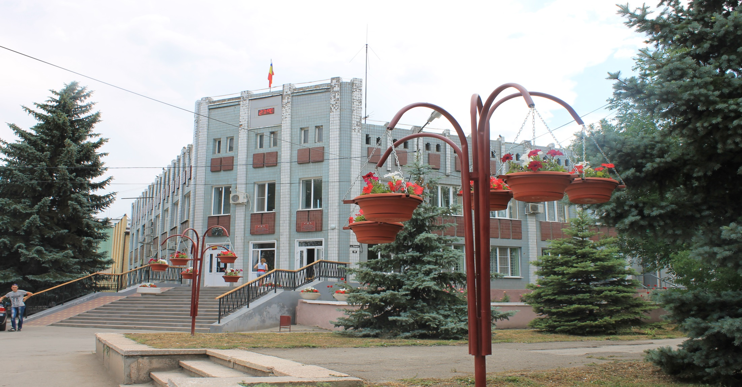
Предложенный проект решения о бюджете
на 2017 год и плановый период 2018 и 2019 годов создаст
дополнительные условия для выполнения поставленных
Президентом России, Губернатором области приоритетных задач.

